Slide 1


Modulo 5
Integrazione digitale dei processi aziendali nella Transizione 5.0
Tel: 06 95029607 Cell: 351 8418902 Email: info@montecapital.it

Slide 2

Perché integrare digitalmente i processi
La 5.0 richiede processi end‑to‑end collegati da dati unici, non strumenti isolati.​
L’integrazione riduce errori, tempi morti e attività manuali ripetitive.​
Costi, tempi, qualità, energia ed emissioni entrano negli stessi flussi decisionali.
Tel: 06 95029607 Cell: 351 8418902 Email: info@montecapital.it

Slide 3
Da strumenti sparsi a “visione di processo”
Molte aziende hanno ERP, CRM, sistemi di produzione e logistica che non comunicano tra loro.​
L’integrazione collega ordine, pianificazione, produzione, magazzino, amministrazione e reporting ESG in un unico disegno.​
Ogni attore vede lo stato reale del processo, non versioni parziali o superate
Tel: 06 95029607 Cell: 351 8418902 Email: info@montecapital.it

Slide 4
Architettura digitale: dati e sistemi
Livello dati: unica base tracciabile per ordini, lotti, tempi, magazzino, manutenzione, energia e indicatori ambientali.​
Livello sistemi: integrazione strutturata tra ERP, MES, WMS, manutenzione, piattaforme energia/ESG e CRM.​
Un ordine cliente attiva automaticamente pianificazione, approvvigionamento, produzione, logistica e fatturazione.​
Tel: 06 95029607 Cell: 351 8418902 Email: info@montecapital.it

Slide 5
Architettura digitale: persone e processi
Mappare i processi end‑to‑end (ordine‑consegna, approvvigionamento‑pagamento, sviluppo prodotto, ecc.).​
Definire chi inserisce, valida e usa i dati in ogni fase del processo.​
Procedure chiare per gestire eccezioni, anomalie e miglioramenti continui.
Tel: 06 95029607 Cell: 351 8418902 Email: info@montecapital.it

Slide 6
Business analytics e AI sui processi
Dashboard e report mostrano tempi di attraversamento, colli di bottiglia, scarti, saturazione risorse.​
Analisi per reparto, turno, prodotto, cliente evidenziano inefficienze nascoste.​
Modelli di AI/ML prevedono domanda, tempi di produzione e segnalano pattern anomali.
Tel: 06 95029607 Cell: 351 8418902 Email: info@montecapital.it

Slide 7
Simulazione e digital twin
I digital twin riproducono virtualmente linee, magazzini o impianti, alimentati da dati reali.​
Permettono di testare nuove logiche di schedulazione, layout o investimenti senza rischiare sul sistema reale.​
Supportano decisioni su capacità, lead time, uso risorse e impatto delle modifiche.
Tel: 06 95029607 Cell: 351 8418902 Email: info@montecapital.it

Slide 8
IoT, cloud ed HMI nei processi
L’IoT collega sensori, macchine, attuatori e dispositivi mobili lungo i processi operativi.​
Cloud ed edge computing gestiscono archiviazione, analisi e reazioni rapide vicino al campo.​
HMI e dashboard trasformano dati complessi in informazioni semplici e azionabili per operatori e manager.​
Tel: 06 95029607 Cell: 351 8418902 Email: info@montecapital.it

Slide 9
Robotica, 3D, AR/VR, blockchain
Robotica avanzata e collaborativa automatizza compiti ripetitivi, liberando tempo per attività a maggior valore.​
Manifattura additiva (stampa 3D) riduce sprechi di materiale e accelera prototipazione e personalizzazione.​
AR/VR supportano formazione e manutenzione; blockchain abilita tracciabilità e fiducia lungo la filiera.
Tel: 06 95029607 Cell: 351 8418902 Email: info@montecapital.it

Slide 10
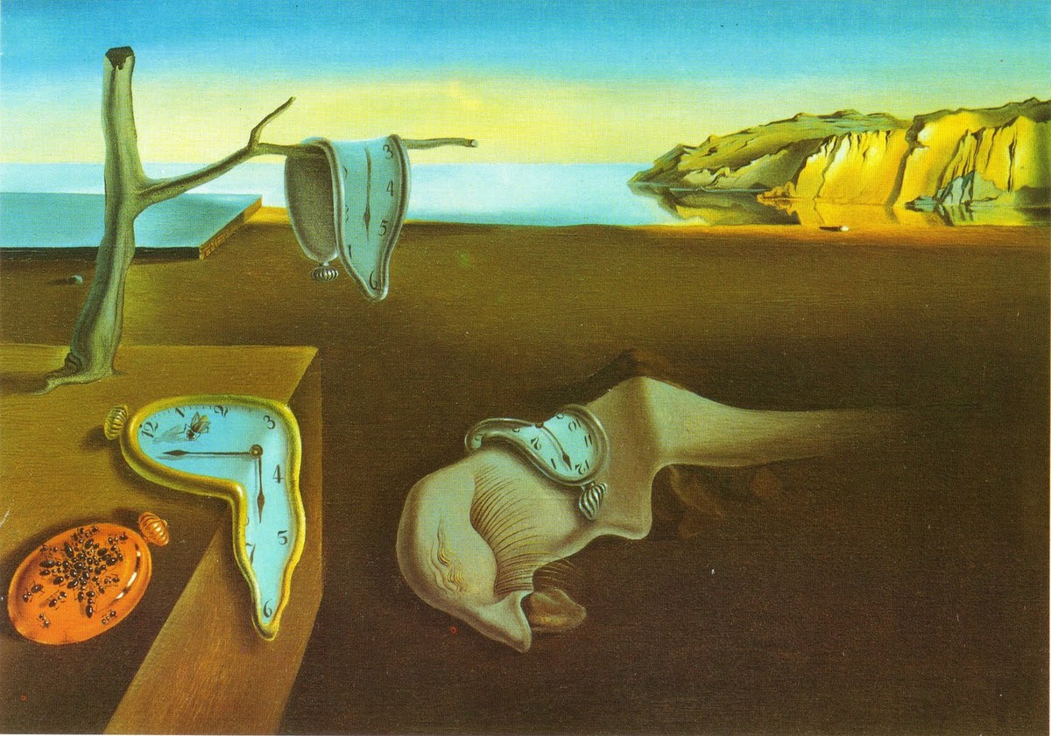
PAUSA
Ci vediamo tra 20 minuti
Tel: 06 95029607 Cell: 351 8418902 Email: info@montecapital.it

Slide 11
Competenze chiave per l’integrazione digitale
Servono competenze su integrazione di sistemi, analytics/AI, IoT, cloud e cybersecurity.​
I responsabili di funzione (produzione, logistica, finanza, energia, ESG) devono saper leggere e usare i dati nei loro processi.​
Profili ponte business–IT facilitano traduzione di esigenze operative in requisiti digitali concreti.
Tel: 06 95029607 Cell: 351 8418902 Email: info@montecapital.it

Slide 12
Governance della trasformazione digitale
Una regia centrale definisce standard tecnologici, priorità di progetto e criteri di valutazione dei risultati.​
La governance coordina iniziative locali per evitare soluzioni isolate o incompatibili.​
Allinea obiettivi digitali con strategia aziendale, piano energia/clima e vincoli normativi.​
Tel: 06 95029607 Cell: 351 8418902 Email: info@montecapital.it

Slide 13
Roadmap 12–24 mesi per l’integrazione
Mesi 1–6: diagnosi digitale dei processi, mappatura flussi e sistemi, piloti su 1–2 processi chiave.​
Mesi 7–12: estensione delle integrazioni, aumento automazione dei flussi, prime applicazioni analytics/AI.​
Mesi 13–24: uso più ampio di simulazione e digital twin, consolidamento della governance e standardizzazione delle pratiche
Tel: 06 95029607 Cell: 351 8418902 Email: info@montecapital.it

Slide 14

Caso studio sintetico
Azienda manifatturiera media con ERP, produzione e logistica poco integrati decide di digitalizzare il processo ordine‑consegna.​
Integrazione tra ERP, pianificazione e raccolta dati di produzione rende visibili avanzamenti, colli di bottiglia e fermi in tempo quasi reale.​
Risultato: tempi di attraversamento ridotti, meno errori di inserimento dati, maggiore puntualità nelle consegne e manutenzione più mirata.
Tel: 06 95029607 Cell: 351 8418902 Email: info@montecapital.it

Slide 15

Cybersecurity, esperienza utente e adozione
Più integrazione = più superficie d’attacco: servono segmentazione reti, autenticazione forte, aggiornamenti e backup affidabili.​
Molti incidenti nascono da comportamenti quotidiani: formazione continua e procedure chiare sono indispensabili.​
Interfacce semplici, formazione pratica e “ambasciatori” interni aumentano l’uso reale dei sistemi e rendono duratura l’integrazione digitale.
Questa foto di Autore sconosciuto è concesso in licenza da CC BY-SA-NC
Tel: 06 95029607 Cell: 351 8418902 Email: info@montecapital.it

Slide 16

DOMANDE & FAQ
Quale parte vi incuriosisce di più?
Dove vedete rischi o opportunità?
Tel: 06 95029607 Cell: 351 8418902 Email: info@montecapital.it

Slide 17
GRAZIE DELL’ATTENZIONE
Tel: 06 95029607 Cell: 351 8418902 Email: info@montecapital.it

